Slide 1

Universidade Federal de Uberlândia
Faculdade de Computação
PGC101 – Análise de Algoritmos
Prof. Marcelo Keese Albertini
Proposta: Merge-insertsort
João Batista Ribeiro
joao.b@ufu.br
07/05/2021

Slide 2
Roteiro
Proposta
Insertion sort
Merge sort (Top Down e Bottom-up)
Código desenvolvido
Experimentos e Resultados
Conclusão

Slide 3
Proposta para análise
Conferir o arquivo:
  trabalho1-merge-insertion.pdf

Slide 4
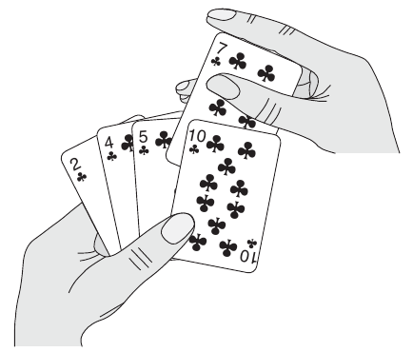
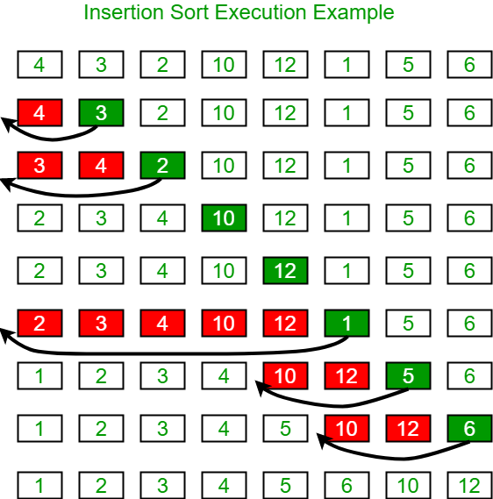
Insertion sort
Fonte: https://www.geeksforgeeks.org/merge-sort/

Slide 5
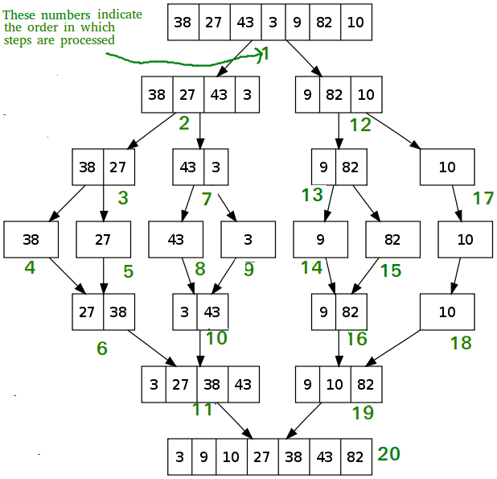
Merge Sort Top Down
Dividir para
conquistar
Fonte: https://www.geeksforgeeks.org/merge-sort/

Slide 6
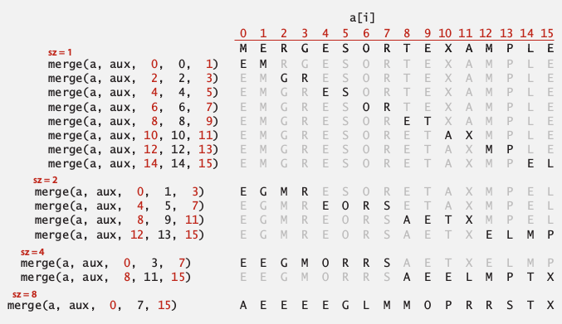
Merge Sort Bottom-up
Dividir para
Conquistar
* Sem Recursão
* Sem o “sort(*)”
* Laços chamando
merge
Fonte: https://algs4.cs.princeton.edu/22mergesort/

Slide 7
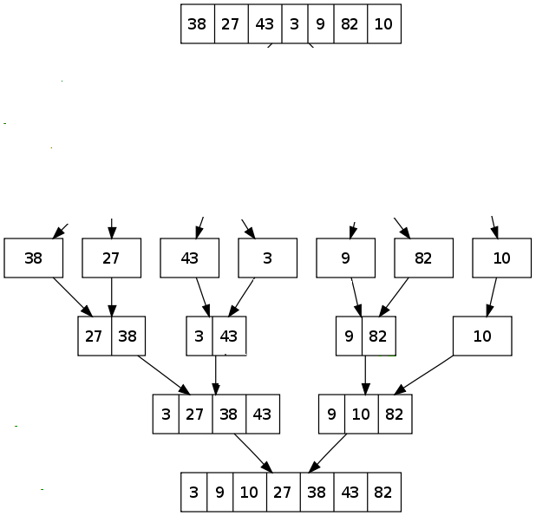
Merge Sort Top Down
Dividir para
Conquistar
* Sem Recursão
* Sem o “sort(*)”
* Laços chamando
merge

Slide 8
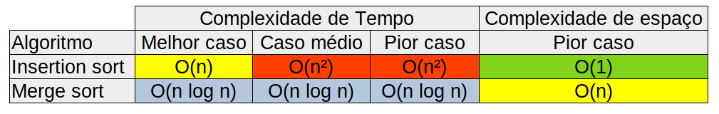
Análise Inicial
Hipótese:
Se que se utilizar Insertion sort no Merge sort quando o for ordenar um vetor com número de elementos pequeno (menor que 1.000?), o tempo de execução será menor que no Merge sort puro?
Objetivo:
Confirmar se é verdade
Caso sim, qual seria um bom valor para n (número de elementos)?

Slide 9
Código desenvolvido
Ver arquivos
  code.cpp // Código em C++ dos algoritmos, testes e geração resultados
  commands.r // Para compilar e executar o código C++
  getDataResults.sh // Shell script para “limpar” os resultados em “results.txt” e separar os resultados em arquivos específicos

Slide 10
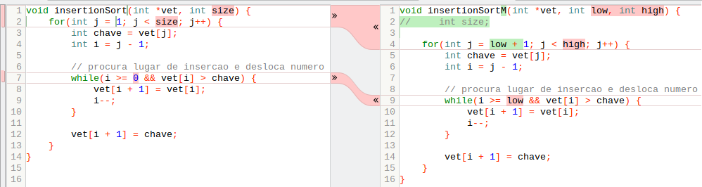
Insersion Sort

Slide 11
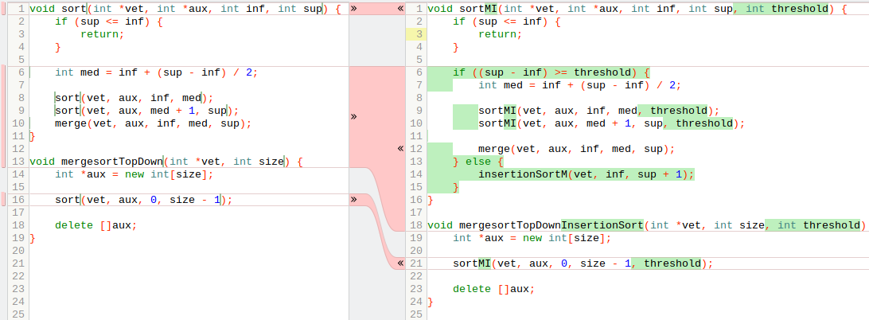
Mergesort Top Down

Slide 12

Ambiente de experimentos
Máquina: Thinkpad X200
Processador: Intel Core 2 Duo (sem Turbo Boost e sem Hyper-Threading), com 2 núcleos e 2 threads
Gcc: g++ (GCC) 10.2.0
Sistema Operacional: Slackware 14.2 + (Current), 64 bits
Quantidade de RAM: 6 GiB

Slide 13
Experimento 1
Ordenar 10 vetores com:
6.5 * 10 ^ 6 (6.500.000) valores cada
Valores inteiros (int)
Vetor com valores
  1 aleatórios
  2 decrescentes
  3 crescentes (ordenado)
10 execuções cada

Slide 14
Experimento 1
Consumo do processador: 50 % do total (100 % de um núcleo)
Consumo de RAM (no pior/maior caso): ~520 MiB, (10 * 2 + 1 ) * 6.5 * 10^6 * 32) / (8 * 1024 ^ 2) =~ 520 MiB
Tempo para executar: ~ 2 h
real 115m16.586s; user 115m9.096s; sys 0m1.857s
Pode variar bastante dependendo da máquina que for executado, principalmente pelo processador

Slide 15
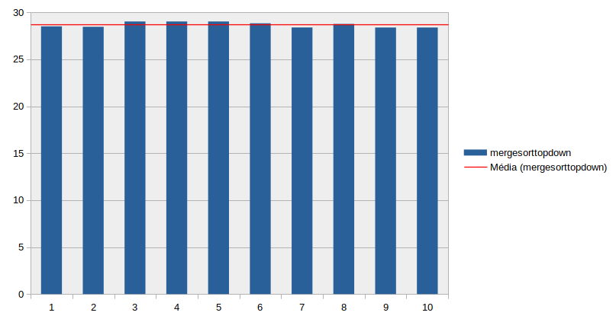

Execução do Merge Sort Top Down
Análise do tempo de execução

Slide 16
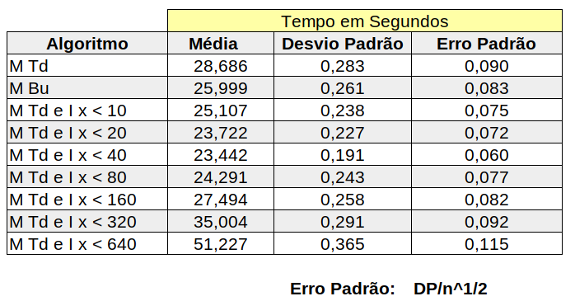

Resultados - Números aleatórios

Slide 17
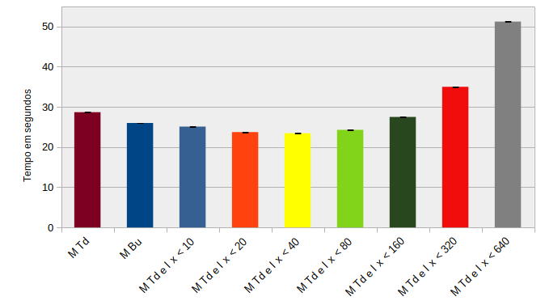
Resultados - Números aleatórios

Slide 18
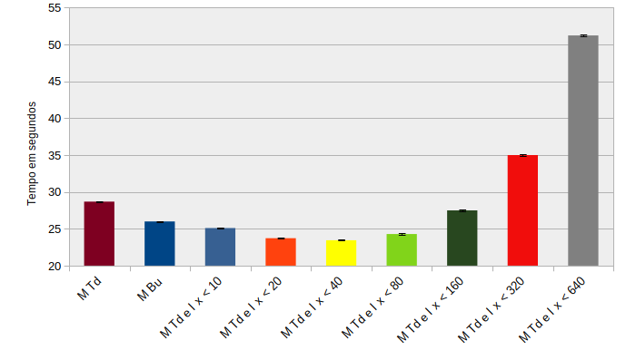
Resultados - Números aleatórios

Slide 19
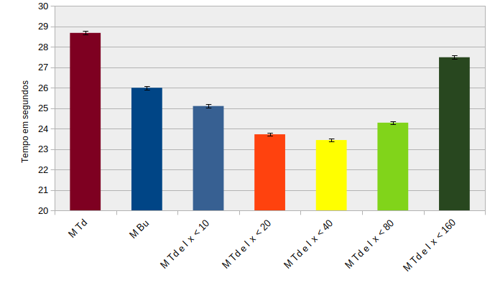
Resultados - Números aleatórios

Slide 20
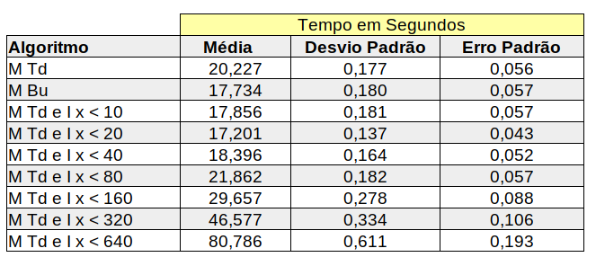
Resultados - Números decrescentes

Slide 21
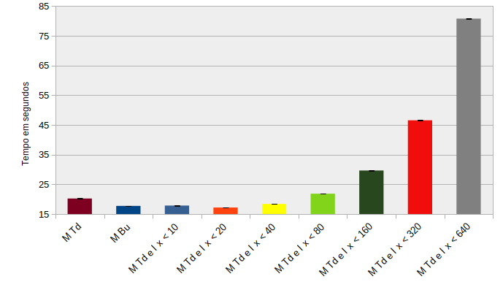
Resultados - Números decrescentes

Slide 22
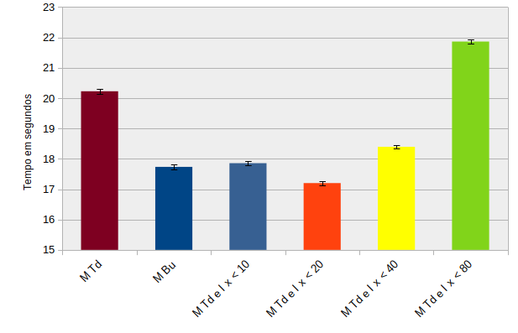
Resultados - Números decrescentes

Slide 23
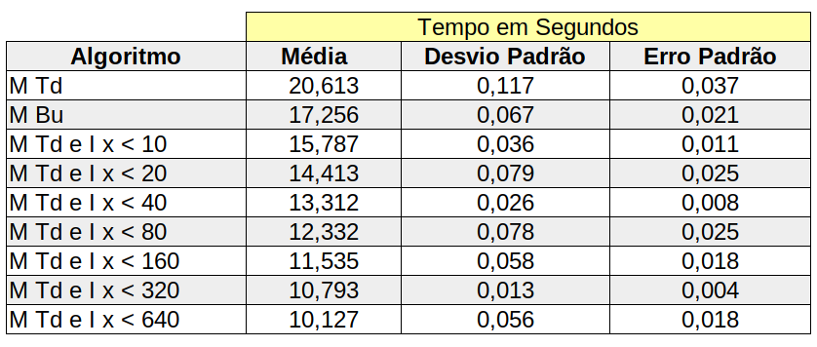
Resultados - Números crescentes

Slide 24
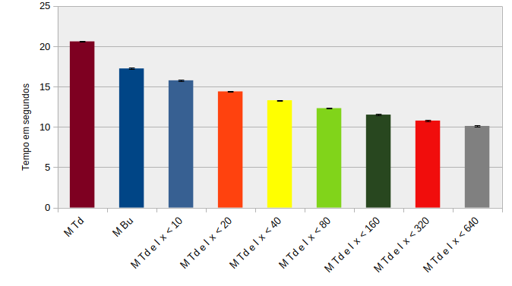
Resultados - Números crescentes

Slide 25
Experimento 2
Ordenar 10 vetores com:
5 * 10 ^ 4 (50.000) valores cada
Valores inteiros (int)
Vetor com valores
  1 aleatórios
  2 decrescentes
  3 crescentes (ordenado)
10 execuções cada

Slide 26
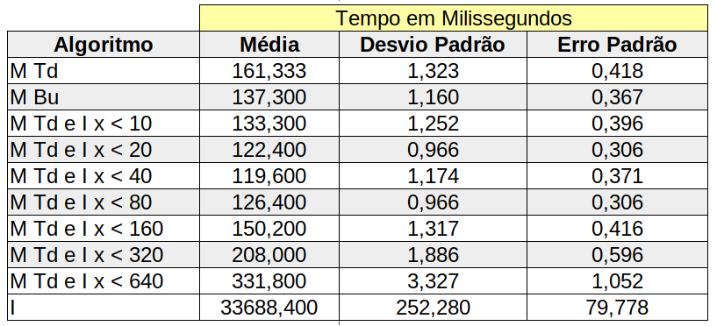
Resultados - Números aleatórios

Slide 27
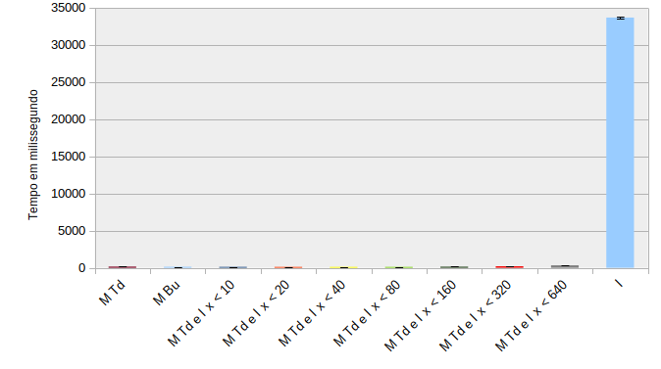
Resultados - Números aleatórios
~ caso médio para I

Slide 28

Resultados - Números decrescentes

Slide 29

Resultados - Números decrescentes
pior caso para I

Slide 30
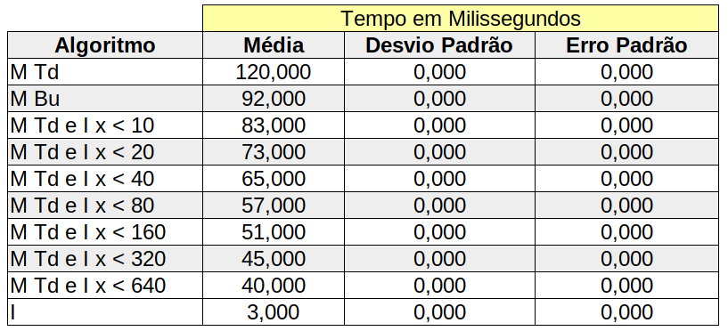
Resultados - Números crescentes

Slide 31
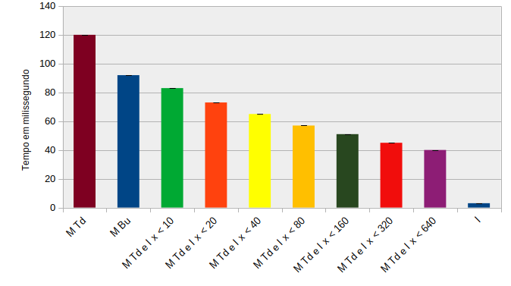
Resultados - Números crescentes
melhor caso para I

Slide 32
Conclusão
Merge sort (top down) + Insertion sort tem resultado um pouco melhor que Merge sort puro
Insertion sort tem bom resultado com vetores com número de elementos (n) pequenos
Um bom n fica entre 20 e 80 (melhor resultado para números aleatórios)
Rápido para entradas com valores quase ordenados
Está de acordo com resultado de desenvolvedores e pesquisadores =>

Slide 33
Conclusão
Timsort utilizam uma combinação de Merge sort + Insertion sort e busca binária (para encontrar onde inserir o valor no Insertion sort). Usado no Python, Java e outras linguagens
TimSort – descrição e detalhes (Utiliza n entre 32 e 64):
https://hg.python.org/cpython/file/tip/Objects/listsort.txt
https://github.com/python/cpython/blob/master/Objects/listobject.c
Java JDK 8, n = MIN_MERGE = 32
http://hg.openjdk.java.net/jdk8/jdk8/jdk/file/687fd7c7986d/src/share/classes/java/util/TimSort.java

Slide 34
Trabalhos futuros
Testar para outros valores de n mais próximos de 32 e 64
Testar Mege sort bottom-up com Insertion Sort
Testar para outros tipos de valores (double, string etc)
Comparar e validar a estabilidade do tempo de execução para variados tamanhos de vetores
Analisar para cada algoritmo o custo em questão de operações (número de comparações, atribuições)

Slide 35
Principais Referências
Material das aulas de Análise de Algoritmos do Prof. Marcelo Keese Albertini,Faculdade de Computação Universidade Federal de Uberlândia. http://www.facom.ufu.br/~albertini/ada/index.html
Thomas H. Cormen, Charles E. Leiserson, Ronald L. Rivest, and Clifford Stein. 2009. Introduction to Algorithms, Third Edition (3rd. ed.). The MIT Press.
Geeksforgeeks, Merge Sort, https://www.geeksforgeeks.org/merge-sort/. Aceso em 28/04/2021
Geeksforgeeks, Insertion Sort, https://www.geeksforgeeks.org/insertion-sort/. Aceso em 29/04/2021
Algorithms, 4th Edition. Booksite: https://algs4.cs.princeton.edu/. Aceso em 28/04/2021

Slide 36

Obrigado pela atenção! :-)
joao.b@ufu.br
Códigos desenvolvido:
https://github.com/ryuuzaki42/merge-insertsort

